Slide 1
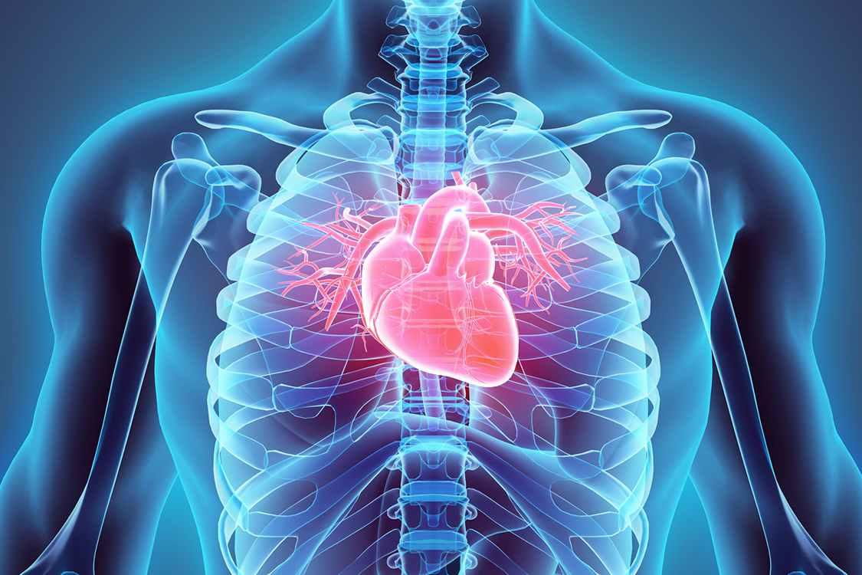
Fisiologia Humana
Sistema Nervoso

Slide 2
Sistema Nervoso
Introdução
O sistema nervoso é responsável pelo ajustamento do organismo ao ambiente. Sua função é perceber e identificar as condições ambientais externas, bem como as condições reinantes dentro do próprio corpo e elaborar respostas que adaptem a essas condições.
2) Organização do sistema nervoso humano
Sistema Nervoso Central (SNC) | Encéfalo | Cérebro
 |  | Cerebelo
 |  | Tronco Encefálico | Mesencéfalo
 |  |  | Ponte
 |  |  | Bulbo
 | Medula
Sistema Nervoso Periférico (SNP) | Nervos cranianos (12 pares)
 | Nervos raquidianos (31 pares)
 | Terminações nervosas

Slide 3
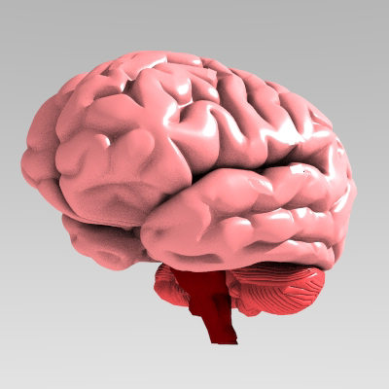
Sistema Nervoso
Sistema nervoso central (SNC)
a) Encéfalo
Possui cerca de 1,4 kg nos adultos
Está localizado na caixa craniana
Dividido em 3 partes: cérebro, cerebelo e tronco encefálico
Encéfalo
cérebro
cerebelo
Tronco encefálico

Slide 4
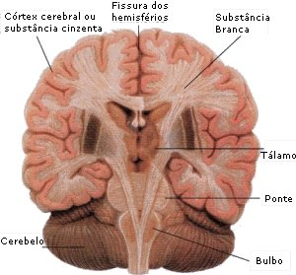
Sistema Nervoso
Sistema nervoso central (SNC)
a) Encéfalo
I) Cérebro
Constitui cerca de 90% da massa encefálica
Sua superfície é bastante pregueada (aumento da superfície)
Dividido em dois hemisférios (esquerdo e direito)
Dividido em duas partes:
Córtex (externo) – substância cinzenta (corpos neuronais)
Região interna – substância branca (dendritos e axônios)

Slide 5
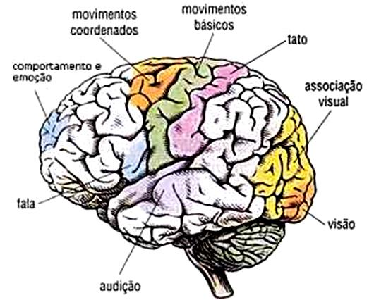
Sistema Nervoso
Sistema nervoso central (SNC)
a) Encéfalo
I) Cérebro
Funções:
Sensações
Atos conscientes e voluntários (movimentos)
Pensamento
Memória
Inteligência
Aprendizagem
Sentidos
Equilíbrio

Slide 6
Sistema Nervoso
Sistema nervoso central (SNC)
a) Encéfalo
I) Cérebro
Tálamo e Hipotálamo (presentes na região inferior do cérebro)
Tálamo
Reorganização dos estímulos nervosos
Percepção sensorial (consciência)
Hipotálamo
Regulador da homeostase corporal
Temperatura
Apetite
Balanço hídrico
Controle da hipófise e outras glândulas

Slide 7
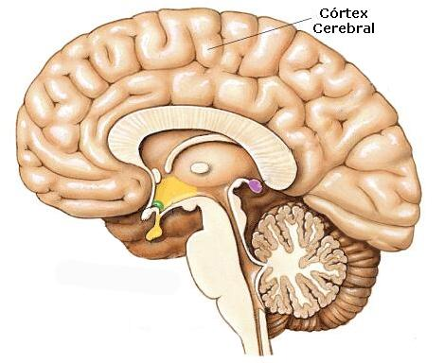
Sistema Nervoso
Sistema nervoso central (SNC)
I) Cérebro
Tálamo e Hipotálamo
Tálamo
Hipotálamo

Slide 8
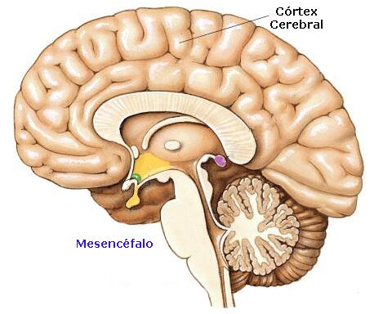
Sistema Nervoso
Sistema nervoso central (SNC)
II) Cerebelo
Responsável pelo equilíbrio do corpo
Tônus e vigor muscular
Orientação espacial
Coordenação dos movimentos
Cerebelo

Slide 9
Sistema Nervoso
Sistema nervoso central (SNC)
III) Tronco encefálico
3 divisões:
Mesencéfalo
Ponte
Bulbo
Mesencéfalo
Ponte
Bulbo

Slide 10
Sistema Nervoso
Sistema nervoso central (SNC)
III) Tronco encefálico
Mesencéfalo
Recepção e coordenação da contração muscular
Postura corporal
Mesencéfalo

Slide 11
Sistema Nervoso
Sistema nervoso central (SNC)
III) Tronco encefálico
Ponte
Manutenção da postura corporal, equilíbrio do corpo e tônus muscular.
Ponte

Slide 12
Sistema Nervoso
Sistema nervoso central (SNC)
III) Tronco encefálico
Bulbo
Controle dos batimentos cardíacos
Controle dos movimentos respiratórios
Controle da deglutição (engolir)
Bulbo

Slide 13
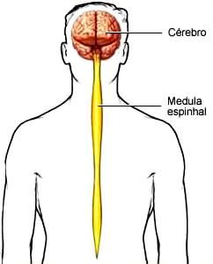
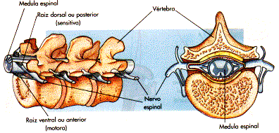
Sistema Nervoso
Sistema nervoso central (SNC)
b) Medula Espinhal (raque)
Cordão cilíndrico que parte da base do encéfalo e percorre toda a coluna vertebral.
Aloja-se dentro das perfurações das vértebras.
Da medula espinhal partem 31 pares de nervos raquidianos

Slide 14
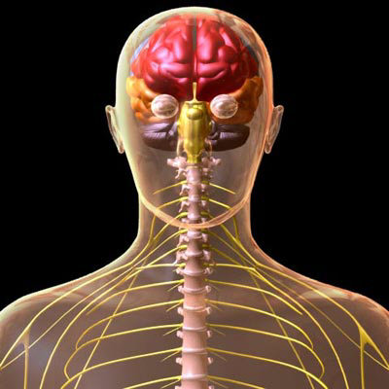
Sistema Nervoso
Sistema nervoso central (SNC)
b) Medula Espinhal (raque)
Funções da medula
Recebe as informações de diversas partes do corpo e as enviam para o encéfalo e vice-versa.
Responsável pelos atos reflexos (reflexo medular).

Slide 15
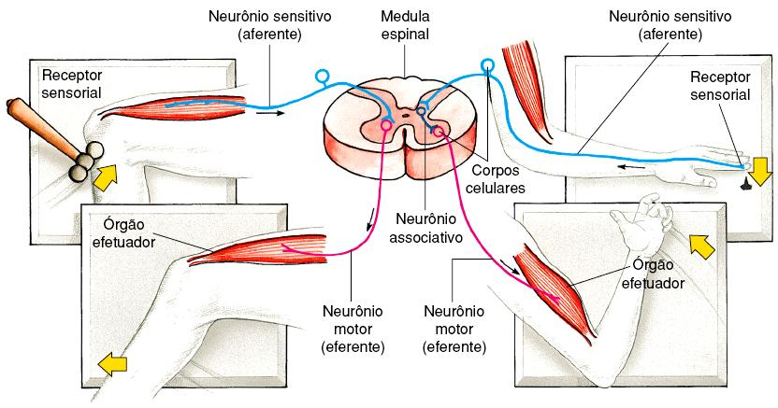
Sistema Nervoso
Sistema nervoso central (SNC)
b) Medula Espinhal (raque)
Reflexo Medular
A medula espinhal é capaz de elaborar respostas rápidas em situações de emergência, sem a interferência do encéfalo.

Slide 16
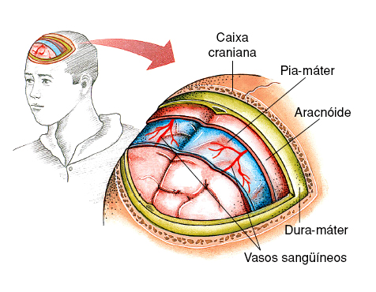
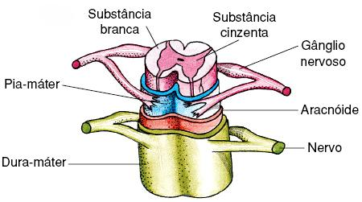
Sistema Nervoso
Sistema nervoso central (SNC)
c) Meninges
São três delicadas membranas que revestem e protegem o sistema nervoso central (SNC).
Dura-máter
Aracnóide
Pia-máter
Medula espinhal
Encéfalo

Slide 17
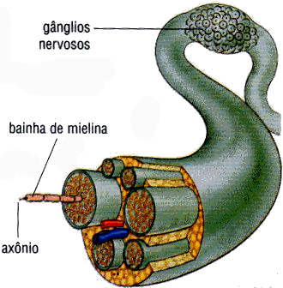
Sistema Nervoso
4) Sistema nervoso periférico (SNP)
Constituído por:
Nervos
Gânglios nervosos
Terminações nervosas (receptores para dor, tato, frio, pressão, calor, paladar, etc.).
Nervos
São fios finos formados por vários axônios de
neurônios envolvidos por tecido conjuntivo.
Transmitem mensagens de várias partes do corpo
para o sistema nervoso central ou destes para as
regiões corporais.

Slide 18
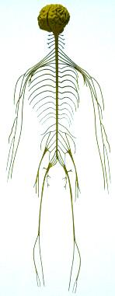
Sistema Nervoso
Sistema nervoso periférico (SNP)
Classificação dos nervos
Quanto ao tipo de neurônio
Sensitivos ou aferentes (contém apenas neurônios sensitivos)
Motores ou eferentes (contém apenas neurônios motores)
Mistos (contém neurônios sensitivos e motores)
Quanto à posição anatômica
Cranianos (ligados ao encéfalo) – 12 pares
Raquidianos ou espinhais (ligados à medula) – 31 pares

Slide 19

Sistema Nervoso
Sistema nervoso periférico (SNP)
Gânglios nervosos
Aglomerado de corpos celulares de neurônios encontrados fora do sistema nervo central.
Corpos celulares

Slide 20
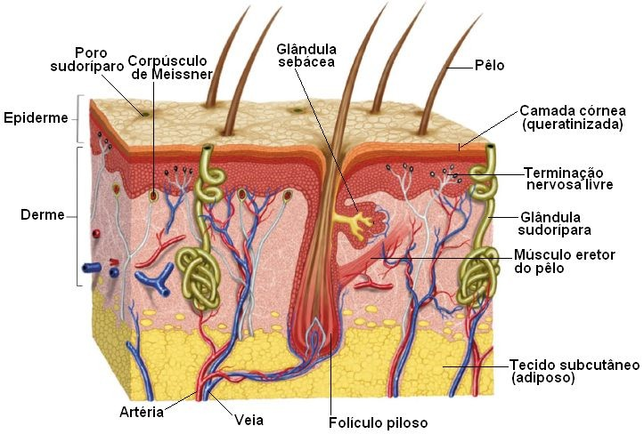
Sistema Nervoso
Sistema nervoso periférico (SNP)
Terminações Nervosas
Captam estímulos do meio interno ou externo e os levam para o sistema nervoso central.

Slide 21
Sistema Nervoso
Sistema nervoso periférico (SNP)
Divisão do sistema nervoso periférico
Sistema Nervoso Voluntário (somático) | Ações conscientes: andar, falar, pensar, movimentar um braço, etc.
Sistema Nervoso Autônomo (visceral) | Ações inconscientes: controle da digestão, batimentos cardíacos, movimento das vísceras, etc. | Simpático
 |  | Parassimpático

Slide 22
Sistema Nervoso
Sistema nervoso periférico (SNP)
Sistema Nervoso Voluntário (Somático)
Formado por nervos motores que conduzem impulsos do sistema nervoso central (SNC) à musculatura estriada esquelética.
Determina ações conscientes: Andar, falar, abraçar, correr, etc.
SNC
Corpos celulares dentro do SNC
Axônios controlando a musculatura esquelética

Slide 23
Sistema Nervoso
Sistema nervoso periférico (SNP)
b) Sistema Nervoso Autônomo (vegetativo ou visceral)
Constituído por nervos motores que conduzem impulsos do sistema nervoso central à musculatura lisa de órgãos viscerais, músculos cardíacos e glândulas.
Realiza o controle da digestão, sistema cardiovascular, excretor e endócrino.
Os nervos do SNP autônomo possuem dois tipos de neurônios:
Pré-ganglionares (corpo celular dentro do SNC)
Pós-ganglionares (Corpo celular dentro do gânglio)
gânglio
órgão
SNC
Neurônio
Pré-ganglionar
Neurônio
Pós-ganglionar

Slide 24
Sistema Nervoso
Sistema nervoso periférico (SNP)
b) Sistema Nervoso Autônomo
É dividido em duas partes:
Simpático
Parassimpático
Sistema Nervoso Simpático: Prepara o organismo para o estresse (instinto de fuga ou luta)
Sistema Nervos Parassimpático: Estimula atividades relaxantes (repouso)
Ações antagônicas no organismo!

Slide 25
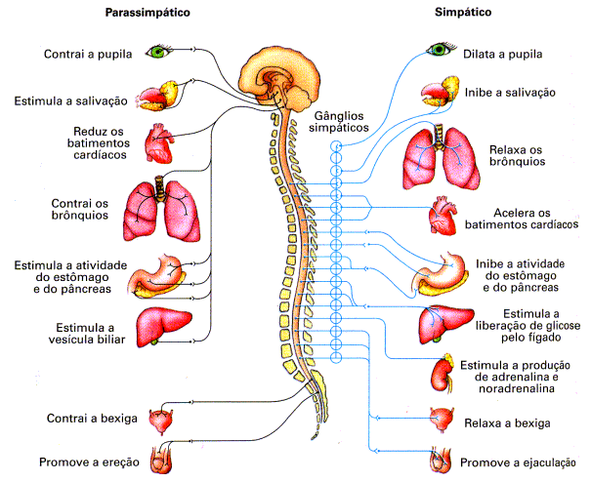

Slide 26
Sistema Nervoso
Sistema nervoso periférico (SNP)
Diferenças entre os sistemas nervosos simpático e parassimpático:
Sistema Nervoso Autônomo
 | Simpático | Parassimpático
Fibra pré-ganglionar | curta | longa
Fibra pós-ganglionar | longa | curta
Origem dos nervos | Região torácica e lombar da medula (somente nervos raquidianos) | Região cervical (nervos cranianos) e região sacral da medula (nervos raquidianos)
Mediador químico | Fibras pré-ganglionares: Acetilcolina Fibras pós-ganglionares: Adrenalina | Fibras pré-ganglionares: Acetilcolina Fibras pós-ganglionares: Acetilcolina

